Slide 1
HLAVNÝ
NÁZOV
PREZENTÁCIE
Zákon č. 56/2018 Z. z.
Ing. Monika Laurovičová
riaditeľka odboru skúšobníctva a európskych záležitostí ÚNMS SR

Slide 2
ZÁKON č. 56/2018 Z. z.
ZÁKON č. 56/2018 Z. z.
zo 6. februára 2018
o posudzovaní zhody výrobku, sprístupňovaní určeného výrobku na trhu a o zmene a doplnení niektorých zákonov
novela:
ZÁKON č. 259/2021 Z. z.
z 18. júna 2021,
ktorým sa mení a dopĺňa zákon č. 56/2018 Z. z. o posudzovaní zhody výrobku, sprístupňovaní určeného výrobku na trhu a o zmene a doplnení niektorých zákonov a ktorým sa menia a dopĺňajú niektoré zákony

Slide 3
ZÁKON č. 56/2018 Z. z.
Zákon č. 259/2021 Z. z. z 18. júna 2021, ktorým sa mení a dopĺňa zákon č. 56/2018 Z. z. o posudzovaní zhody výrobku, sprístupňovaní určeného výrobku na trhu a o zmene a doplnení niektorých zákonov, účinný od 16.07.2021:
- ktorým sa zabezpečuje najmä čiastočná implementácia nariadenia Európskeho parlamentu a Rady (EÚ)
2019/1020 o dohľade nad trhom a súlade výrobkov
2018/1724 o zriadení jednotnej digitálnej brány na poskytovanie prístupu k informáciám, postupom a asistenčným službám a službám riešenia problémov
2019/1009, ktorým sa stanovujú pravidlá sprístupňovania EÚ produktov na hnojenie na trhu,
delegovaného nariadenia Komisie (EÚ) 2019/945 o bezpilotných leteckých systémoch a o prevádzkovateľoch bezpilotných leteckých systémov z tretích krajín,
- naplnenie požiadaviek aplikačnej praxe

Slide 4
ZÁKON č. 56/2018 Z. z.
Zákon č. 259/2021 Z. z., ktorým sa mení a dopĺňa
zákon č. 56/2018 Z. z. o posudzovaní zhody výrobku, sprístupňovaní určeného výrobku na trhu a o zmene a doplnení niektorých zákonov, Čl. II
zákon č. 145/1995 Z. z. o správnych poplatkoch v znení
zákon č. 529/2010 Z. z. o environmentálnom navrhovaní a používaní výrobkov (zákon o ekodizajne)
zákon č. 78/2012 Z. z. o bezpečnosti hračiek
zákon č. 58/2014 Z. z. o výbušninách, výbušných predmetoch a munícii
zákon č. 346/2013 Z. z. o obmedzení používania určitých nebezpečných látok v elektrických zariadeniach a elektronických zariadeniach
zákon č. 55/2018 Z. z. o poskytovaní informácií o technickom predpise a o prekážkach voľného pohybu tovaru
zákon č. 60/2018 Z. z. o technickej normalizácii

Slide 5
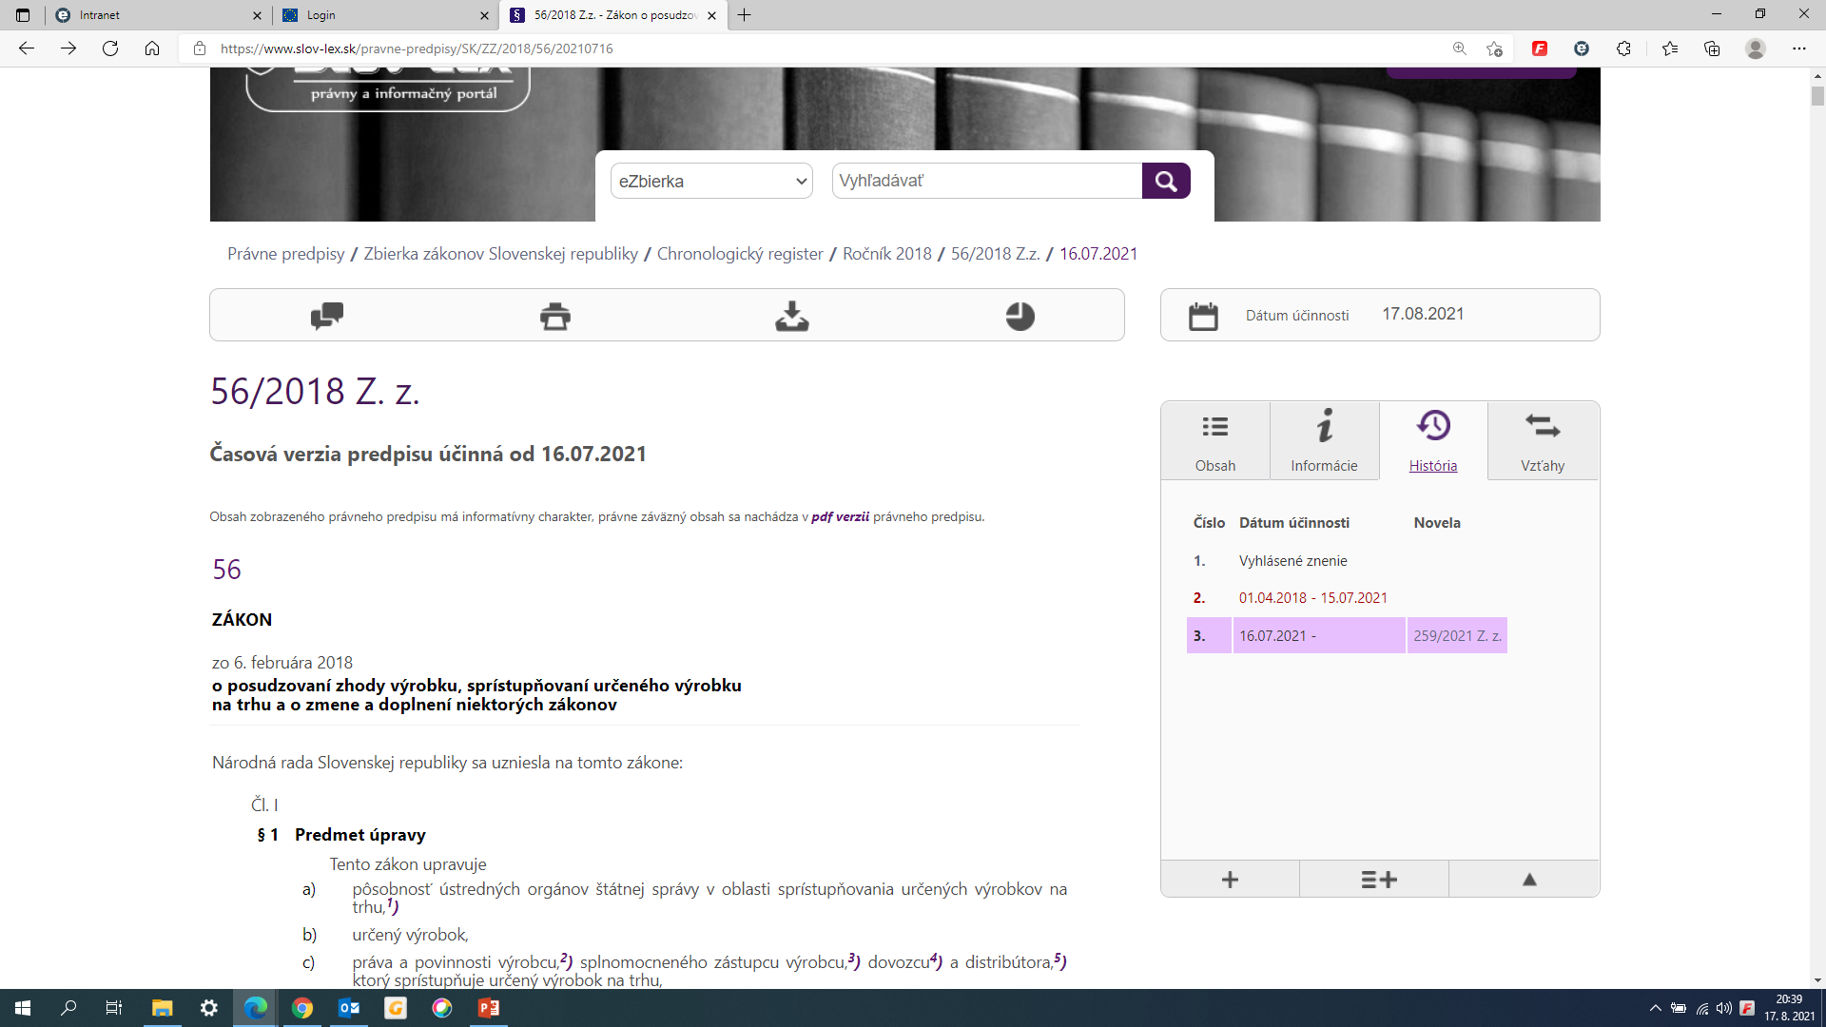
ZÁKON č. 56/2018 Z. z.

Slide 6
ZÁKON č. 56/2018 Z. z.
Úpravy som vyznačila priamo v texte zákona:
Zákon č. 56/2018 Z. z.
Upravených je množstvo poznámok pod čiarou, kde boli doplnené aktuálne právne predpisy

Slide 7
ĎAKUJEM ZA POZORNOSŤ

